Slide 1
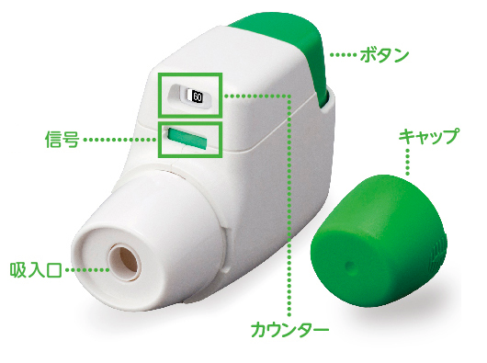
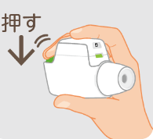
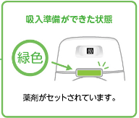
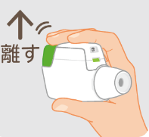
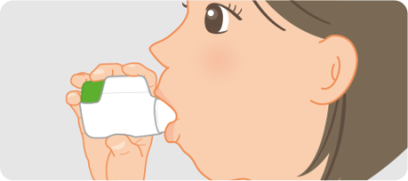
吸入手順・評価票
ジェヌエア（エクリラ）
デバイス各部位の名称と注意点
※吸入器は、ボタンを上にして水平
になるようにもちます。
※背筋を伸ばして胸をはりまっすぐ
前を向きます。
操作方法 | ポイント
①薬の準備 | □カウンターで残量を確認します。 □キャップ両側部分を軽く押して引っ 張り、外します。 □ボタンを下までしっかり押して離し ます。（信号が緑に変わります。） □カウンターの中央に「０」が表示さ れると、ボタンが押されたままロッ クされますが、最後の1回分は吸う ことが出来ます。
②息吐き | □十分に息を吐いてからマウスピース をくわえます。 （吸入口には息を吹きかけない）
③吸入□ | □吸入器は水平のまま、吸入口を軽く かんで唇で包むようにくわえます。 □強く、早く、深く、息を吸い込みま す。 □吸入時にカチッと音が聞こえ、信号 が赤に変わります。 □音が聞こえた後も最後まで吸いきっ てください。
④息止め | □吸入器を口から離して、苦しくない 程度(5秒程度)息止めします。
⑤息吐き | □息をゆっくりと吐き出します。
⑥後片付け | □キャップをはめます。
2017年 埼玉吸入療法サポートネットワーク v170301

